Slide 1

Planiranje aktivnosti
Lara Lulić

Slide 2
Planiranje aktivnosti
Jedan od najvažnijih koraka za depresivne klijente
  Većina depresivnih pacijenata se povuče i aktivno izbjegava barem neke aktivnosti koje su im prije davale osjećaj postignuća, kontrole, ugađanja ili povezanosti - i koje su podizale njihovo raspoloženje
  Često povećavaju određena ponašanja kao što je ostajanje u krevetu, gledanje televizije, igranje video igrica, gledanje društvenih mreža ili surfanje internetom
Klijenti često vjeruju kako ne mogu promjeniti kako se osjećaju. Poticanje aktivnosti i davanje priznanja za trud ključni su dio tretmana

Slide 3
Konceptualizacija aktivnosti
Kada promišljaju o uključivanju u aktivnosti klijente često ometaju depresivne automatske misli.
Situacija:
Uključivanje u neku aktivnost
(Uobičajena) automatska misao:
“Preumoran sam”, “Neće mi se svidjeti”, “Neću ja to uspjeti”
(Uobičajena) emocionalna reakcija:
Tuga, anskioznost, beznađe
(Uobičajeno) ponašanje:
Ostati neaktivan

Slide 4
Relativna neaktivnost klijenata tada pridonosi lošem raspoloženju, budući da imaju malo prilika da steknu osjećaj zadovoljstva, što dovodi do više negativnog razmišljanja te posljedično do povećane disforije i neaktivnosti, u začaranom krugu.
Ponašanje/situacija:
Neaktivnost/prepoznavanje neaktivnosti
Depresivno raspoloženje
Negativne misli

Slide 5
Uključivanje u aktivnosti i prepoznavanje da zaslužuju priznanje uobičajeno podiže raspoloženje i olakšava ustrajnost u aktivnosti
Ponašanje/situacija:
Povećana aktivnost / Prepoznavanje povećane aktivnosti
Povećana nada
Pozitivne misli

Slide 6
Konceptualizacija nedostatka zadovoljstva
Čak i kada se klijenti uključe u razne aktivnosti, često osjećaju nisko zadovoljstvo i manjak užitka zbog samokritičnih automatskih misli
Situacija:
Uključivanje u aktivnost
(Uobičajena) automatska misao:
“Ovo nema smisla”, “Trebao sam ovo puno prije napraviti”, “Ne mogu ovo kao nekad”,
(Uobičajena) emocionalna reakcija:
Tuga, anksioznost, krivnja, ljutnja
(Uobičajeno) ponašanje:
Prekidanje aktivnosti

Slide 7
Planiranje aktivnosti
Korištenje Tablice aktivnosti na početku tretmana (klijenti bilježe aktivnost u svakom satu i ocjenjuju osjećaj zadovoljstva)
  Terapeut koristi informacije za vođenje klijenata u planiranju aktivnosti
Nisu svi klijenti zainteresirani za ispunjavanje Tablice aktivnosti
  Možemo tražiti da opišu svoje aktivnosti tipičnog dana, što daje dovoljno informacija za otkrivanje koje su vrste aktivnosti izbjegavali.
  U idealnom slučaju, u evaluaciji i prvom susretu trebamo izvući potencijalne aktivnosti od klijenata, a ako nemamo dovoljno vremena, možemo predložiti aktivnosti koje su u skladu sa željama i vrijednostima klijenta. U narednim susretima možemo napraviti kombinaciju sugeriranja i izvlačenja ideja za aktivnosti.

Slide 8
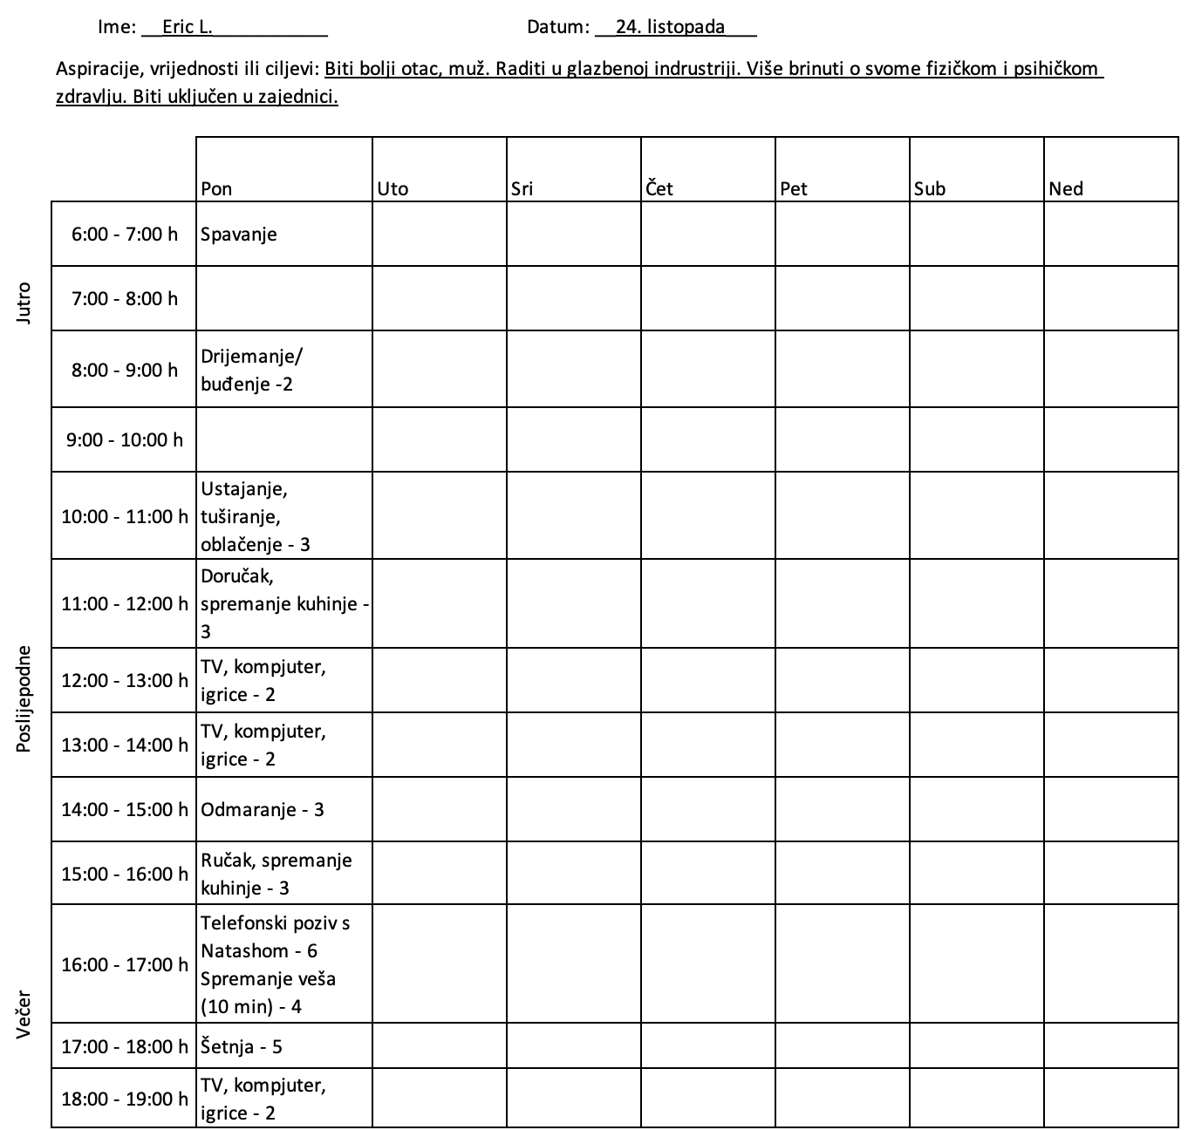
Primjer tablice aktivnosti (1. strana: Praćenje i ocjenjivanje aktivnosti. Bilježenje raspoloženja na skali 0-10)

Slide 9
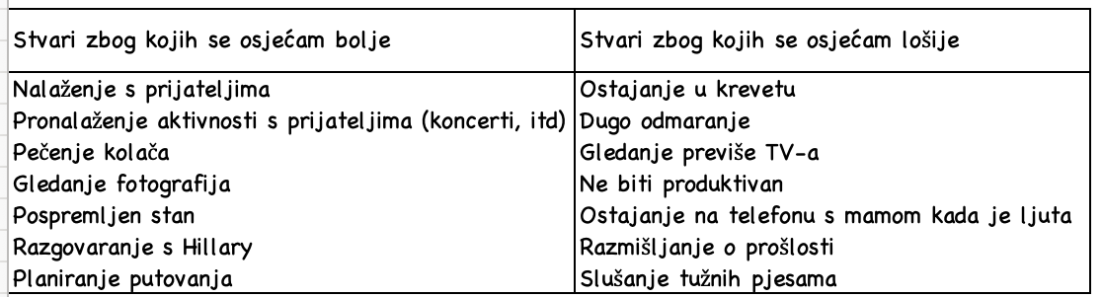
Što kada se klijenti opiru rasporedu aktivnosti?
Ukoliko se klijent ne želi obvezati na specifičnu aktivnost može se predložiti povećanje općenite aktivnosti (i tako se staviti i u akcijski plan)
Predlaganje postepenog uključivanja u aktivnosti (“korak po korak”)
Podsjećanje na klijentove vrijednosti i aspiracije (povećavanje klijentove motivacije)

Slide 10
Nakon što odredimo aktivnosti s klijentom:
Važno je proći kroz moguće poteškoće s kojima se klijent može susresti
Raspravljamo s klijentom o mislima prije, za vrijeme i nakon aktivnosti koje mogu otežavati izvršavanje aktivnosti
Podsjećamo klijenta na važnost davanja priznanja samome sebi za uključivanje u aktivnosti
Organiziramo s klijentom podsjetnike za aktivnosti
Raspravljamo s klijentom kako bi se osjećao kada bi ispunio ciljeve
Stvaramo situaciju bez gubitaka: ili će se klijent uključiti u aktivnosti ili će bilježiti misli i praktične probleme koji otežavaju izvršavanje zadataka

Slide 11
Korištenje Tablice aktivnosti
Neki će klijenti nastaviti s aktivnostima na koje su se obvezali tijekom seanse bez rasprave o tome kada će ih točno učiniti
Drugi klijenti imaju koristi od obvezivanja obavljanju određenih aktivnosti određenim danima u određeno vrijeme. Klijent i terapeut mogu zajednički planirati ove aktivnosti u sklopu akcijskog plana ili pomoću grafikona aktivnosti.
  Potaknite klijenta da navede svoje težnje i vrijednosti na vrhu grafikona kako biste ih motivirali
  Planirajte laganije zadatke, osobito kada su klijenti u ozbiljnijoj depresiji. Nerazumno je očekivati ​​da mogu prijeći iz gotovo potpune neaktivnosti u aktivnost svakog sata u danu

Slide 12
Ocjenjivanje aktivnosti
Kada klijenti koriste grafikon aktivnosti za planiranje aktivnosti, kasnije mogu koristiti isti grafikon da zaokruže ili označe koju su od aktivnosti stvarno dovršili.
Klijenti mogu ocjenjivati razinu zadovoljstva koju su imali izvršavanjem pojedine aktivnosti ili bilježiti svoje opće raspoloženje.
Kada su ljudi depresivni, njihova sjećanja su često negativnija od njihovih stvarnih iskustava. Ocjenjivanje aktivnosti odmah nakon aktivnosti pomaže im da prepoznaju dijelove koji su bili bolji i omogućuje i klijentu i terapeutu da shvate koje aktivnosti povećati, a koje smanjiti

Slide 13
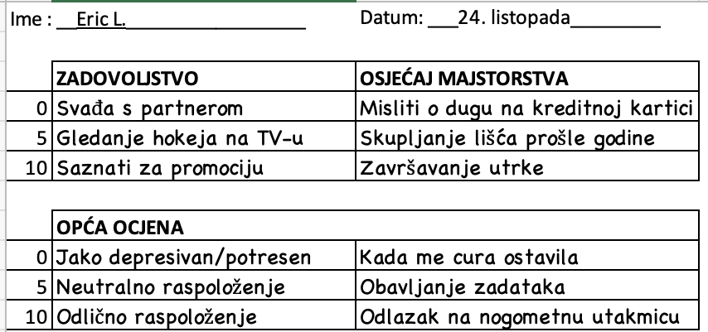
Primjer tablice aktivnosti (2. strana: ocjenjivanje aktivnosti)

Slide 14
Kada klijenti imaju problematično ponašanje ili naviku:
Klijenti koji se prejedaju, puše, koriste različite supstance, prekomjerno troše, kockaju se ili se ponašaju ljutito ili agresivno mogu bilježiti sve svoje aktivnosti kako bi istražili obrasce pojavljivanja ili mogu bilježiti samo pojavu neprilagođenog ponašanja.

Slide 15
Korištenje Tablice aktivnosti za procjenu predviđanja
Kada klijenti sumnjaju da planiranje aktivnosti može pomoći, možete ih zamoliti da predvide razine zadovoljstva ili kakvo će njihovo opće raspoloženje biti i zabilježe u Tablicu aktivnosti, a zatim zabilježite njihove stvarne ocjene.
Te usporedbe mogu biti koristan izvor podataka
  ako smatraju da su njihova predviđanja netočna, obično postaju motiviraniji nastaviti s planiranjem aktivnosti
  ako se njihova predviđanja pokažu točnima, postavljat ćete pitanja kako biste konceptualizirali problem

Slide 16
Sažetak:
Planiranje aktivnosti ključno je za većinu depresivnih klijenata
Terapeuti često moraju biti nježno ustrajni u pomaganju klijentima da postanu aktivniji, stalno se prilagođavajući njihovim mogućnostima
Klijenti koji su prilično neaktivni u početku imaju koristi od učenja kako kreirati i pridržavati se dnevnog rasporeda sa sve većim stupnjem aktivnosti
Klijenti koji su nepovjerljivi prema planiranju aktivnosti mogu imati koristi od provođenja bihevioralnih eksperimenata kako bi testirali svoje ideje i/ili provjerili točnost svojih automatskih misli uspoređujući svoja predviđanja s onim što se stvarno događa.

Slide 17
Literatura:
Beck, J.S. (2021). Cognitive Behavior Therapy: Basics and Beyond. The Guilford Press. (Poglavlje 7)

Slide 18
Hvala na pažnji! ☺

